Slide 1

Uzman Didem AYDAN
TÜBİTAK ULAKBİM DergiPark Grubu

Slide 2
ULAKBİM Faaliyet Alanları
1996 yılında TÜBİTAK'a bağlı bir Enstitü olarak kurulan Ulusal Akademik Ağ ve Bilgi Merkezi (ULAKBİM); "ulusal hizmet" anlayışı çerçevesinde, eğitim ve araştırma ağ altyapısı ve bilgi ürün ve hizmetlerine yönelik çalışmalar yürütmektedir.
Internet Altyapı Hizmetleri
ULAKNET
TR-Grid...
Bilgi Hizmetleri
EKUAL
TR Dizin
Eğitim Hizmetleri Geliştirilmesi
Fatih Projesi
Açık Kaynak Yazılımları...
UBYT
DergiPark...
Bibliyometri

Slide 3
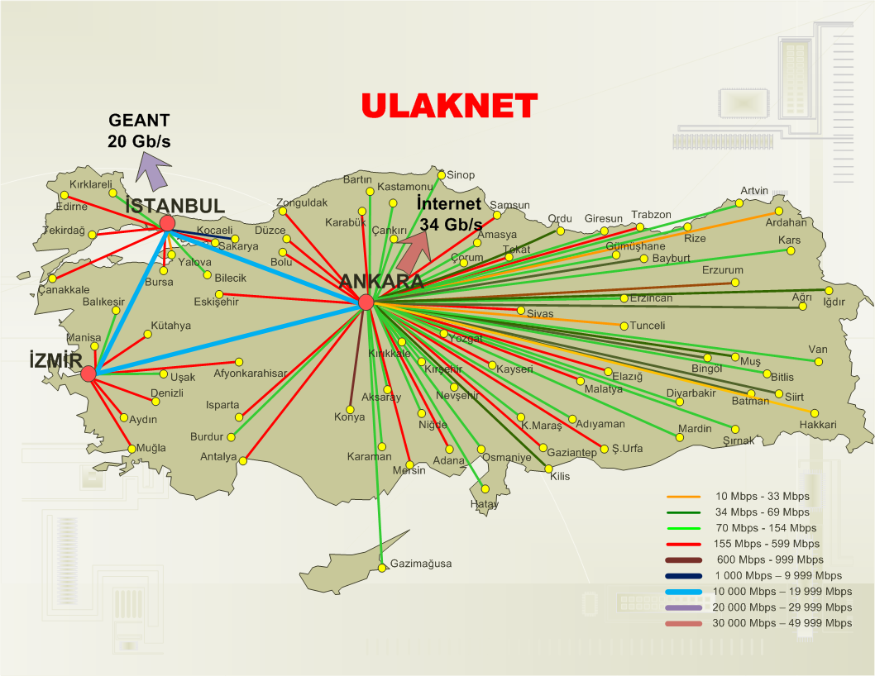
ULAKBİM Internet Altyapı Hizmetleri:
ULAKNET
208 Kurum
1060 Birim
20 Gb Avrupa Akademik Ağı (GEANT)
34 Gb Küresel İnternet
ULAKNET: Eğitim ve araştırma kuruluşlarının elektronik haberleşme hizmeti ve/veya elektronik haberleşme altyapısı gereksinimlerinin karşılandığı Ulusal Akademik Ağ’dır.
Toplam 208 kuruma Metro Ethernet hatları kullanılarak hizmet sağlamaktadır.
Bu hizmetten bu uçlarda bulunan yaklaşık 111.000 öğretim görevlisi, araştırmacı ve 2.500.000'un üzerinde üniversite öğrencisi yararlanmaktadır.

Slide 4
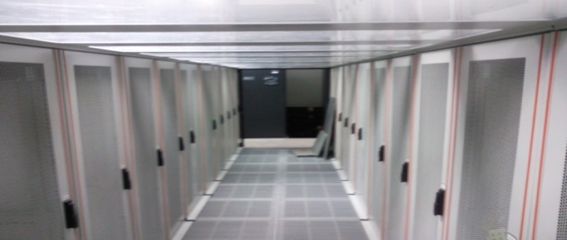
ULAKBİM Internet Altyapı Hizmetleri:
TRUBA Hesaplama Alt Yapısı
Türk Ulusal e-Bilim e-Altyapısı (TRUBA), ulusal araştırmacılara ve projelere yüksek işlemci çekirdeğinden oluşan yüksek başarımlı hesaplama altyapısı sunmaktadır. Araştırmacıların hesaplamalarını gerçekleştirebilmesi amacıyla kullanılan, ayrıca bilimsel veri ambarı olarak da hizmet veren yüksek performanslı disk alanlarının kapasitesi 2 Pbyte düzeylerine ulaşmıştır.
> 9.500 işlemci çekirdeği
> 9.500 işlemci çekirdeği, 40 GPU kartı
> 2 Pbyte veri depolama alanı
Sunucular ve depolamalar arasında 40 GB/s InfiniBand sıkı bağlantı
> 90 araştırma kurumundan, > 45 farklı disiplinden > 1.100 akademik araştırmacı

Slide 5
ULAKBİM Cahit Arf Bilgi Merkezi
Bibliyometrik Analizler
DergiPark
Elektronik Kaynaklar Ulusal Akademik Lisansı: EKUAL
Uluslararası Bilimsel Yayınları Teşvik: UBYT
Ulusal Veri Tabanları
TR Dizin
500 TL – 7.500 TL/Makale Teşvik
OJS tabanlı Merkezi Dergi Yönetim Sistemi
Uluslararası platformda Türkiye’nin bilimsel performans değerlendirilmesi
Sosyal
Mühendislik
Hukuk
Yaşam Bilimleri
Tıp
WoS
iThenticate
IEEE
ScienceDirect
Ebsco
Host
Taylor&
Francis
OVID-LWW
CAB
SCOPUS
Clinical Key
UPTODATE
SPRINGER
Cahit Arf Bilgi Merkezi'nde, ülkemizdeki üniversite, kamu ve sanayi kesiminin bilgi ihtiyaçlarının karşılanması ve akademik bilgi üretimine katkıda bulunmak amacıyla elektronik ve geleneksel yollarla ulusal çapta bilgi hizmetleri verilmektedir.

Slide 6

TÜBİTAK ULAKBİM EKUAL Nedir? Amaçları Nelerdir?
TÜBİTAK ULAKBİM EKUAL
Dünyanın önde gelen yayınevleri ve veri tabanı üreticileri ile etki değeri yüksek ve yaygın kullanıma sahip e-bilgi kaynakları için ulusal düzeyde yapılan lisans anlaşmaları ve çalışmalarını kapsamaktadır.
Proje, TÜBİTAK Bilim Kurulu'nun 19.11.2005 tarih ve 136 sayılı Kararı ile ULAKBİM tarafından hayata geçirilmiştir.

Slide 7

TÜBİTAK ULAKBİM EKUAL Amaçlar
Araştırmacıların bilimsel içeriğe erişiminin yaygınlaştırılması,
Türkiye’nin bilimsel çalışmalarda rekabet gücünün artırılması,
Akademik kurumlar ve araştırmacılar arasında bilimsel bilgiye erişimde fırsat eşitliği yaratılması,
Araştırmacılara nitelikli bilgi kaynakları ve bilgi hizmetleri sunulması,
Ulusal Akademik Ağ üzerinden araştırmacılara içerik sağlayarak ülkemizdeki AR-GE faaliyetlerinin etkinleştirilmesine katkıda bulunulması,
Bilimsel bilgiye olan talebin ve bilimsel yayın üretimine ait niteliğin artırılması,
Araştırmacıların uluslararası meslektaşları ile eşit şartlarda rekabet etmelerine imkan sağlayacak araştırma altyapısının ve akademik içeriğin sağlanması amaçlanmaktadır.

Slide 8
TÜBİTAK ULAKBİM EKUAL ile Hangi Kurumlara Hizmet Ulaştırılıyor?
Ülkemizdeki tüm devlet ve vakıf üniversitelerine,
KKTC üniversitelerine,
Sağlık Bakanlığı EAH’lerine
Kamu araştırma kurumlarına (TAEK-TAGEM, Bilim Kurulu Kararı ile)
TÜBİTAK ve bağlı enstitülere hizmet verilmektedir.
2015 yılında EKUAL hizmetlerinden toplam 256 kurum yararlanıyor.
EKUAL hizmetleri ile özellikle kütüphane ve kütüphanecilik hizmeti olmayan Eğitim ve Araştırma Hastaneleri e-bilgi kaynaklarına erişim sağlamaya başladılar.
EKUAL ile son yıllarda hızla açılan ve çok düşük kütüphane bütçelerine sahip hatta (0) sıfır bütçeli üniversitelere akademik içerik sağlanmıştır.

Slide 9











EKUAL Koleksiyon İçeriği
~ 22.000
Uluslararası E-Dergi
12 Elektronik Veri Tabanı
1.200+
Konferans Serisi
2 Milyon+
Uluslararası Konferans Bildirisi
2.400+
Uluslararası Standart
~ 1.250
Elektronik Kitap
50 Milyon+
Bibliyografik kayıt

Slide 10
TÜBİTAK EKUAL VERİ TABANLARI CARİ TOPLAM GİDERİ (Milyon USD)
2015 yılı EKUAL veri tabanları toplam abonelik tutarı (KDV dahil): 36.5 Milyon USD

Slide 11

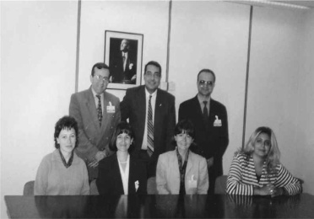




TR Dizin Çalışmaları
ULAKBİM tarafından uluslararası standartlarda Ulusal Veri Tabanları oluşturulmaktadır. Ulusal veri tabanları; Tıp, Mühendislik ve Temel Bilimler, Sosyal ve Beşeri Bilimler, Yaşam Bilimleri ve Hukuk olmak üzere 5 ayrı konu alanında üretilmektedir. TR Dizin’in içeriğini oluşturan ulusal bilimsel dergiler, ULAKBİM TR Dizin uzmanları ile ilgili konu alanlarındaki uzman ve akademisyenlerden oluşan komiteler tarafından Dergi Değerlendirme Kriterlerine bağlı olarak belirlenmektedir.
www.ulakbim.gov.tr
TR Dizin
Dergilerin nitelikleri ile ilgili ölçütler getirmek ve dergilerin kalitesinin artırılmasına katkıda bulunmak amacıyla;
1992 Veri tabanı Çalışmaları Başladı (Tıp, Mühendislik, Yaşam).
2000 Veri tabanları Web’e Açıldı.
2002 (Sosyal ve Beşeri Bilimler Veri tabanı)
2004 Tam Metin
2009 Online Dergi İzleme Sistemi (ODIS)
2009 Google Scholar’da Taranma
2009 Birçok üniversite UVT dergilerini atama ve yükseltmelerde kullanmaya karar verdi.
2010 “Din ve İnanç Araştırmaları” ve “Hukuk” temel konu alanları da dahil edildi.
2013 TR Dergi Dizini (yılda/500 dergi kabul durumunda)

Slide 12
Uluslararası Bilimsel Yayınları Teşvik Programı (UBYT)
UBYT Programı ile:
Türkiye adresli bilimsel yayınların etki ve görünürlüğünün artırılması amaçlanmaktadır.
UBYT Programında;
Teşvik miktarını gösteren liste ve bu listenin oluşmasında kullanılan yöntem her yıl ilan edilir.
2015 yılı için min_teşvik değeri 500 TL ve max_teşvik değeri 7.500 TL olarak kabul edilmiştir.
Çok yazarlı yayınlarda teşvik tutarı, T.C. ve yabancı uyruklu tüm yazarlar arasında eşit olarak paylaştırılır.

Slide 13
Uluslararası Bilimsel Yayınları Teşvik (UBYT)

Slide 14
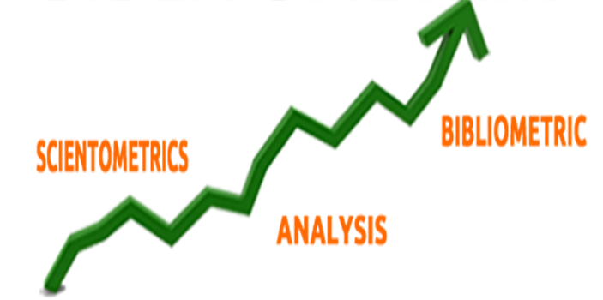








Bibliyometrik Analiz Çalışmaları
Ülkemizdeki bilimsel üretim etkinliğini artırmak, ilgili politikaların yönlendirilmesinde, bilimsel ve teknolojik alanlardaki yatırımların ve öncelikli alanların belirlenmesinde dünya geneli ile karşılaştırmalı olarak ulusal akademik bilimsel üretim performansının değerlendirmesine yönelik çalışmalar amaçlanmaktadır.

Slide 15
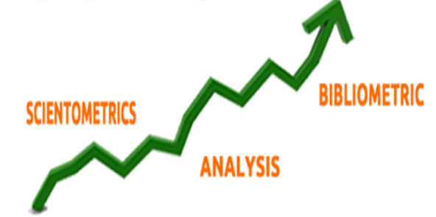
Bibliyometrik Analiz Çalışmaları
Ülkelerin ve ülkemizin yayın sayıları,
Üniversitelerin yayın sayısı,
Ülke, bölge ve şehir yayın performansları,
Kurum yayın performansları,
Bilim dalları yayın performansları,
Bilim insanı yayın performansları,
Dergi performansları,
Dünya bilimine katkı oranı,
Yayın üreten kamu ve özel sektörün payları,
yayın, rapor, poster, sosyal ağlar ve sunum şeklinde kamuoyu ile paylaşılmaktadır.

Slide 16

DergiPark Hizmeti
Türkiye’de yayımlanan akademik dergilerin ULAKBİM sunucuları üzerinde barındırılması ve süreç yönetim hizmetidir.
Dergilerin elektronik ortamda yönetilmesi ve yayımlanması için uluslararası bir sistemin yaygın ve ileri düzeyde kullanılması,
Kaliteli ulusal ve bilimsel dergi sayısının artırılması ve bilimsel araştırma sonuçlarının bir araya getirilmesi için teknik altyapının oluşturulması hedeflenmektedir.
ULAKBİM tarafından, sunucu güvenliği, yazılımın güncellenmesi, yedeklenmesi konularında teknik destek sağlanmaktadır.

Slide 17

DergiPark Hizmeti
OJS üzerinden verilen bu hizmet, teknik gereksinimler doğrultusunda yeni versiyonu üzerinden gelişimini sürdürmektedir.
2013 (Eylül) yılında hizmet vermeye başlayan DergiPark’ta başlangıçta 100 dergi
DergiPark’a başvuru yapan dergi sayısı : 636
Aktarımı tamamlanan dergi sayısı: 599
Ücretsiz DOI hizmetinden yararlanan dergi sayısı: 127’dir

Slide 18
ULAKBİM Diğer Hizmetlerimiz
http://ulakbim.tubitak.gov.tr/

Slide 19
teşekkür ederim...
didem.aydan@tubitak.gov.tr

